Slide 1
二、学生住宿市场
1、校内学生宿舍供给
校内宿位一览
项目 | 宿位 | 住宿模式 | 费用参考 | 备注
崇基学院 | 1,448 | 四年一宿·申请制 | 16,826/年 | 按书院计分分配
新亚书院 | 1,470 | 四年一宿·申请制 | 17,280/年 | N-2：首两年后须遴选
联合书院 | 1,538 | 四年一宿·申请制 | 见书院公布 | 非本地生保证首两年
逸夫书院 | 1,211 | 四年一宿·申请制 | 见书院公布 | 按书院计分分配
晨兴书院 | 300 | 全宿共膳·四年住校 | 见书院公布 | 非本地生不可选校外
善衡书院 | 600 | 全宿共膳·四年住校 | 见书院公布 | 非本地生不可选校外
敬文书院 | 302 | 全宿共膳·四年住校 | 17,774/年 | 非本地生不可选校外
伍宜孙书院 | 604 | 四年一宿·申请制 | 见书院公布 | 按书院计分分配
和声书院 | 640 | 四年一宿·申请制 | 见书院公布 | 按书院计分分配
国际生堂 I-House | ~598 | 本科生 | OSA 管理 | 非书院设施
研究生宿舍 PGH | 1,000–1,500 | 研究式/教资会修课式 | 1,685–4,055/月 | 修课式研无校内宿
蔡继有宿舍（联合） | 250 | 2025 启用 | 联合书院官网 | 新建扩容
崇基 E 计划双子楼 | +300（在建） | 2026/27 落成 | 中大新闻稿 | 在建扩容

Slide 2
二、学生住宿市场
2、中大住宿需求缺口
本科住宿供需
研究生住宿供需
指标 | 数字 | 备注
在校生（2024） | 18,438 | 非本地 2,696
校内宿位 | ~9,500 | 九书院 + I-House
校内覆盖率 | 约 52% | 9,500 / 18,438
校外需求（粗算） | 9,000+ 人次 | 未获宿 + 高年级搬出
指标 | 数字 | 备注
在校生（2024） | 6,349 | 非本地 1,699
PGH 研宿 | ~1,100 | 研究式 / 教资会修课式
校内覆盖率 | 约 17% | 1,100 / 6,349
结构性缺口 | 修课式/兼读/自资 | OSA：不提供校内住宿
校内覆盖率
PGH 覆盖率
52%
17%
9,500 / 18,438
1,100 / 6,349
深港双城租住：香港入读 · 深圳居住
维度 | 数据/区间 | 说明
罗湖服务式公寓 | 约40%租客为学生 | 辉盛名致试业；325套房
香港合租 | 1.5–3万元/月 | 校内附近400–600呎，2–3人
香港学生宿舍 | 5,000–1.4万元/月 | 商业宿舍80–200呎
深圳福田口岸 | 一房约5千元/月 | 约400+呎；两房约7千元
中大跨境通勤 | 约40–60分钟 | 东铁大学站↔罗湖/福田/莲塘
校内宿位不足 → 校外香港租务承压 → 部分学生北上深圳（租金约为香港 1/3–1/2，但需每日跨境）

Slide 3
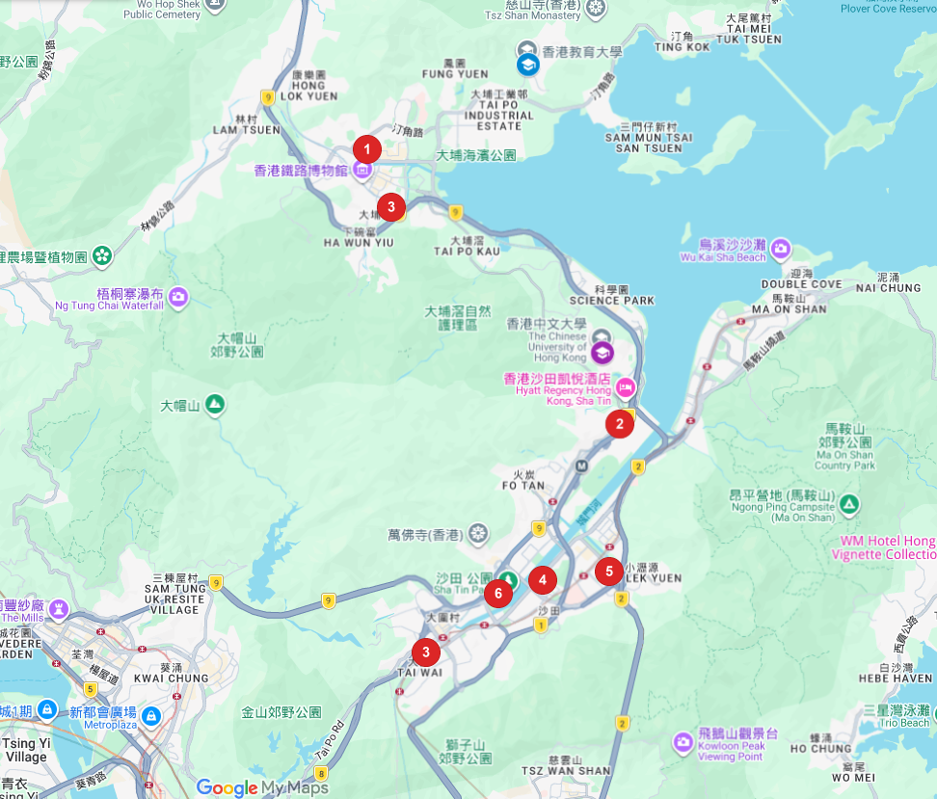
五、市场分析
3、中大校外住宿| 基本情况
供需：中大周边商业化学生宿舍供给严重不足。可核实床位仅约数百个量级，相对本科校外需求 9,000+ 人次/学年，结构性缺口极大。酒店长租可补充但单价显着更高；位置在沙田和大围分布较密集。
中大校外住宿供应情况
中大附近校外住宿位置分布
序号 | 项目 | 宿位 | 单床月租（元/月） | 运营方/投资方 | 投入运营时间(年） | 位置 | 通勤時間(min) | 備註
一 | 学生公寓 |  |  |  |  | / | /
 | 中大附近 |  |  |  |  | 大埔、大圍 | / | 選擇學校附近可能性較高
1 | 迎林 Parkwood | ~360 | 5,335–5,950 | 恒基 | 2025 | 大埔美新裡 | 21 | 中大2025年认可合作校外宿舍
2 | HereIN 中大府邸 | ~16 | 8,300+ | HereIN / 集好家 | 2020 | 大埔公路馬料水 | 6 | 私人公寓平台運營商
3 | 酷点 Kudian | / | 4,800–7,000+ | 酷點 | 2020 | 大围/大埔/马鞍山/金禧 | 10 | 私人公寓平台運營商
 | 全港 | 2401 |  |  |  | / | / | 通勤時間普遍較長
a | 日新舍 | 1650 | 8,645-17,300 | 宏安地產 + 安祖高頓基金 | 2024年/2026年 | 啟德/旺角 | 23
b | Weave Studios | 649 | 8,400 – 17,200 | Weave Living | 2023年 | 太子/奧運 | 44
c | 安怡居 | 102 | 3,800 – 12,000 | Contented Living | 2026年 | 油麻地/旺角/佐敦 | 35
二 | 长租酒店 |  |  |  |  | 沙田 | / | 僅提供學生長住優惠，非傳統學生公寓
4 | Aspire House 丽豪酒店 | ~700 | 8,750 – 14,500 | 富豪酒店集团 | 2026 | 沙田大湧橋路 | 22 | 2026年8月推學生宿舍，已有院校預留350間房，個人申請未公開
5 | ALVA 帝逸酒店 | ~900 | 8550 – 13,000 | 皇家 / 新鸿基 | 2024 | 沙田源康街 | 28 | 正計劃轉型為以學生租住為主
6 | Royal Park 帝都 | ~600 | 11,880 – 16,200 | 帝都酒店 | 1989 | 新界大埔沙田市中心 | 16 | 仍以酒店為核心

Slide 4
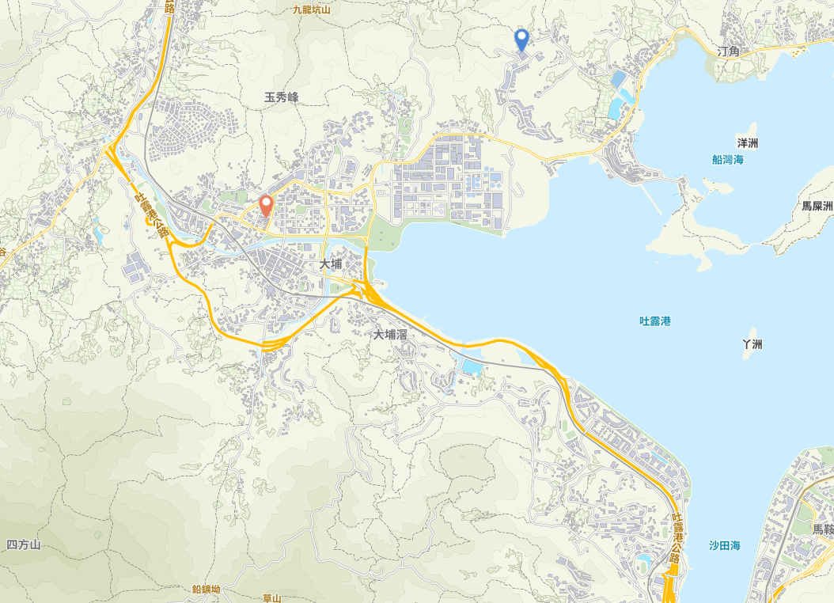
五、市场分析
3、中大校外住宿| 参考项目（迎林 Parkwood）
项目位于大埔美新里3号，巴士35分钟可到中文大学，巴士19分钟可到教育大学，共122伙改床位出租，户型有双人房、三人房及四人房。
项目于2025年开始运营，公开信息显示床位租金在5,335–5,950元/月（要求最短租总一期11.5个月，摊算到9个月实际租金约6,817-7,603 元/月）。项目为中大2025年认可合作校外宿舍；2026年5月合作收尾。入住率未公开，首周申请 250+ 人（约可租床位 70%）。
香港教育大学
房型 | 月租金 （元/月） | 折算到9个月 月租（元/月） | 使用面积 （平方呎） | 使用面积呎价 （元/呎）
双人房（床位） | 5,950 | 7,603 | 140（估） | 42（估）
三人房（床位） | 5,950 | 7,603 | 110（估） | 54（估）
四人房（床位） | 5,335 | 6,817 | 100（估） | 53（估）
巴士19min
迎林
巴士35min
香港中文大学

Slide 5
二、学生住宿市场
4、小结
维度 | 判断
本科需求 | 校内覆盖约 52%，校外 9,000+ 人次/学年粗算缺口
研究生需求 | PGH 覆盖约 17%；修课式/兼读/自资无校内宿
深圳替代 | 未获宿港漂北上；罗湖公寓约 40% 租客为在港读研内地生
校内供给 | 9,500+ 书院宿 + I-House/PGH；蔡继有（250）、E计划（+300）在建
校外公寓 | 近中大商业化宿舍床位仅数百量级，缺口极大；酒店长租 8,550–11,880/床
对黄宜坳 | 大埔走廊具填补缺口潜力；需实测通勤 + 对标迎林房型/呎租

